Slide 1
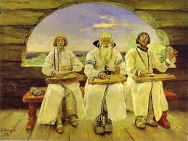
Древняя Русь
ИГРА-ВИКТОРИНА ДЛЯ УЧАЩИХСЯ 6- х КЛАССОВ
©

Slide 2
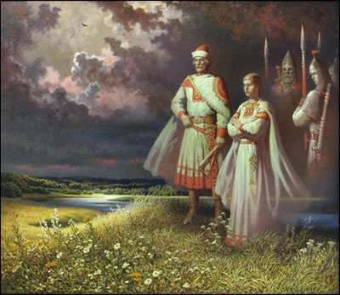
Категории вопросов
«Князья»
«Сражения»
«Культура»
«Ратное дело»
«Верования»
1
2
3
4
5
6
1
2
3
4
5
6
1
2
3
4
5
6
1
2
3
4
5
6
1
2
3
4
5
6

Slide 3
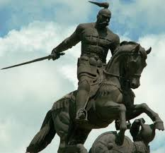
Князья
Его боевым кличем были слова «Иду на вы».
Кто это?
Ответ: Князь Святослав

Slide 4
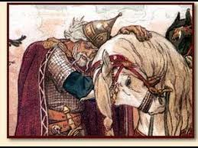
Князья
«Победой прославлено имя твоё твой щит на вратах Цареграда»- писал о нем А.С. Пушкин
Кто это?
Ответ: Князь Олег

Slide 5
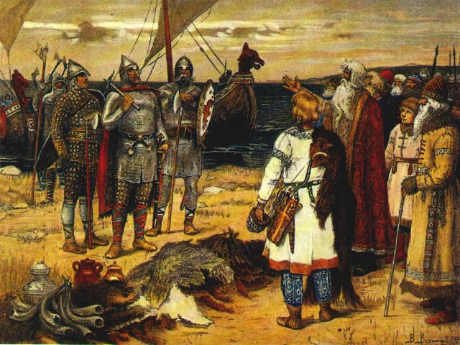
Князья
Основатель династии правителей в Древней Руси
Ответ: Рюрик

Slide 6
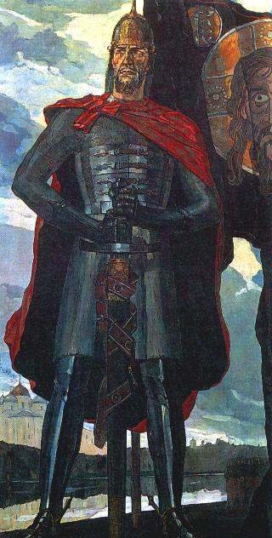
Князья
Какому русскому полководцу принадлежат слова: «Кто с мечом к нам придет, от меча и погибнет!»?
Ответ: Александру Невскому

Slide 7
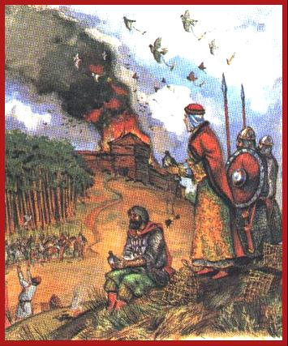
Князья
"Вот уже иду к вам, приготовьте меды многие у того города, где убили мужа моего, да поплачусь на могиле его и устрою ему тризну". Наивные древляне в очередной раз поверили княгине и принесли "множество медов и заварили их". Древляне принялись пить, а когда они опьянели, приказала она своей дружине "рубить" древлян.
О ком идет речь?
Ответ: Ольга

Slide 8
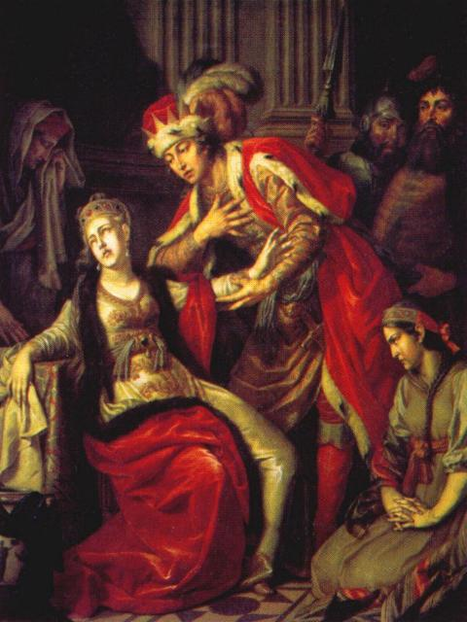
Князь
К кому были обращены слова княжны Рогнеды: «Не хочу разувать сына рабыни»?
Ответ: Владимиру

Slide 9
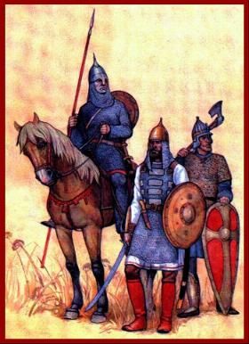
С р а ж е н и я
Их Святослав разбил в 966 году?
Ответ: Хазары

Slide 10
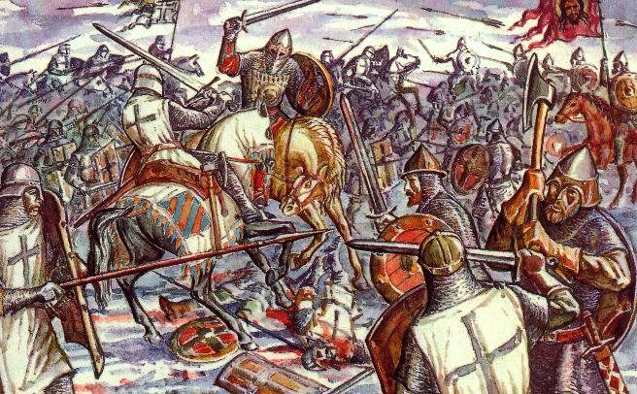
С р а ж е н и я
Где происходило
Ледовое побоище?
Ответ: на Чудском озере

Slide 11
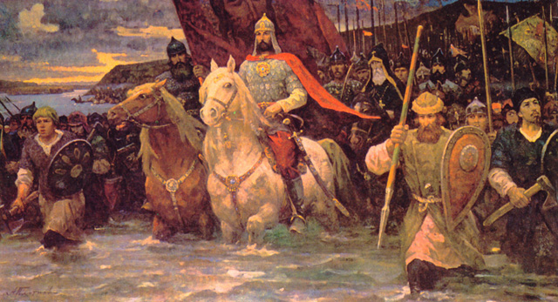
С р а ж е н и я
«С вражеской стороны был Челубей, с нашей – Пересвет, монах Троицкого монастыря. Всадники налетели друг на друга с такой силой, так ударили копьями, что оба упали замертво. Битва началась». О какой битве идет речь?
Ответ: о Куликовской

Slide 12
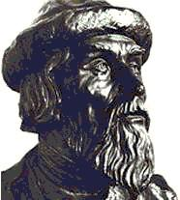
С р а ж е н и я
В 1036 г. Ярослав Мудрый разгромил этих неприятелей и их набеги на Русь прекратились.
Ответ: печенеги

Slide 13
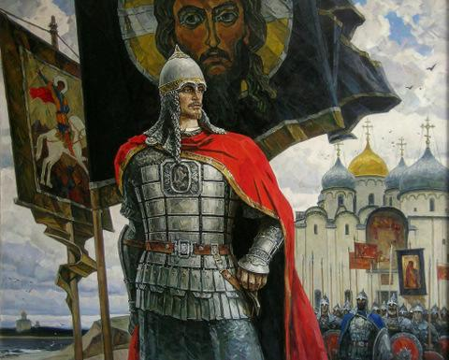
С р а ж е н и я
Ярл Биргер, королевский зять,
Решил земель и славы поискать,
И куш богатый там же взять,
И случай сей решил не упускать.
Уже Ижора видит ярла паруса,
Встречает лес, песчаная коса,
Где ставит лагерь гордый швед
И обещает русским много бед
О каком сражении идет речь?
Ответ: Невская битва

Slide 14
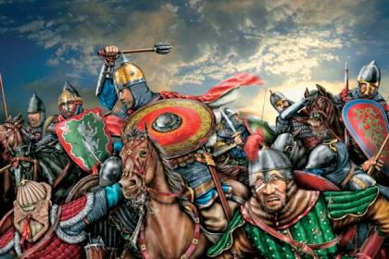
С р а ж е н и я
Где и когда произошла первое столкновение русских войск и монголо-татарских войск?
Ответ: На реке Калке в 1223 году

Slide 15
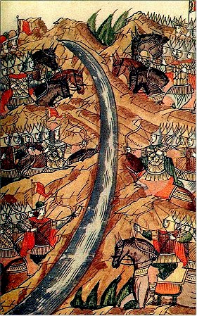
С р а ж е н и я
Каким событием и когда завершилось монголо-татарское иго?
Ответ: Стояние на реке Угре в 1480 г

Slide 16
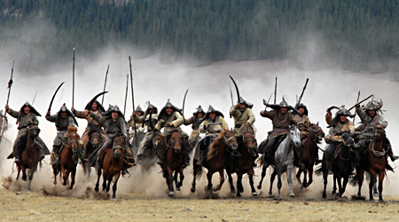
Ратное д е л о
Какова главная сила монголо-татарского войска?
Ответ: Конница

Slide 17
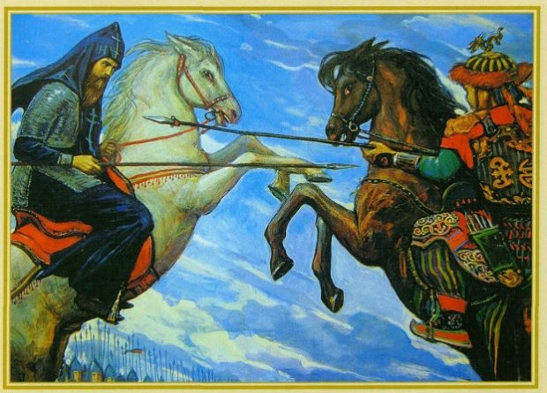
Ратное д е л о
С этого поединка началась Куликовская битва?
Ответ: Поединок Пересвета и Челубея

Slide 18
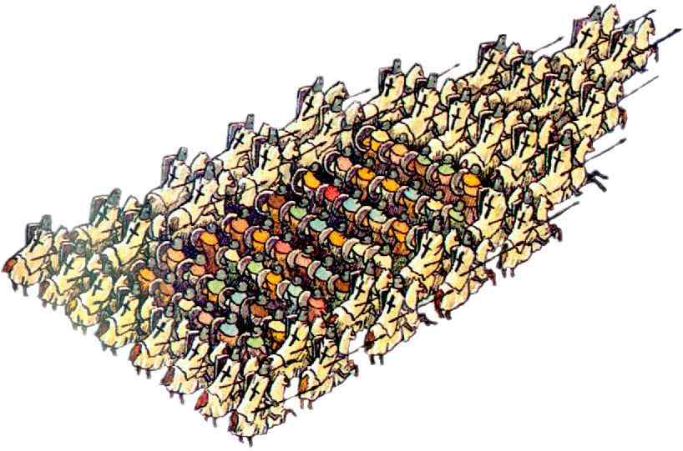
Ратное д е л о
Как назывался боевой строй немецких рыцарей в 13 веке?
Ответ: клин или «свинья»

Slide 19
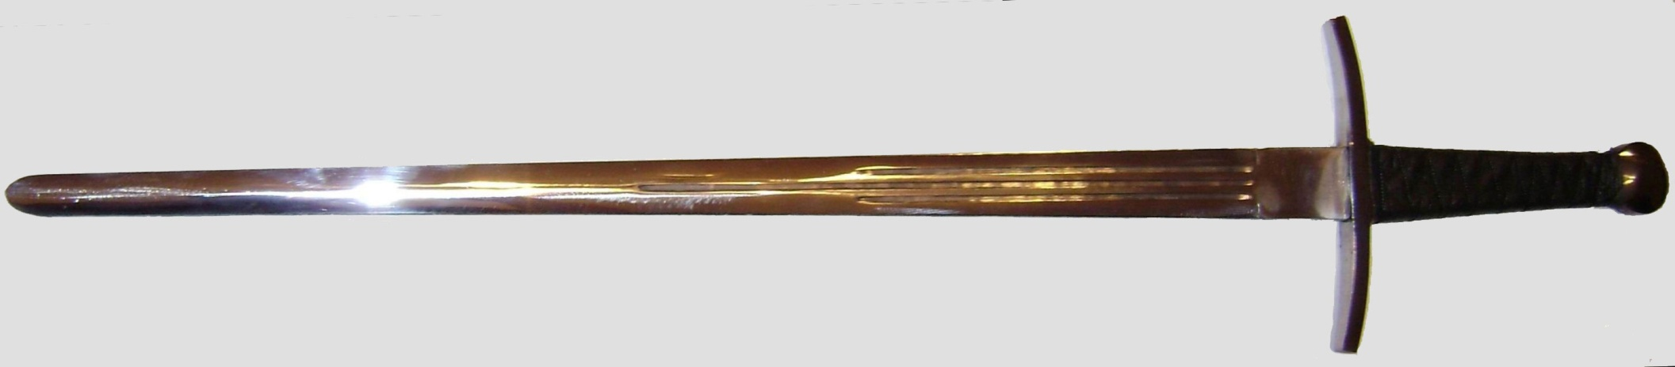
Ратное д е л о
Назовите основное оружие профессионального воина – дружинника на Руси
Ответ: меч

Slide 20
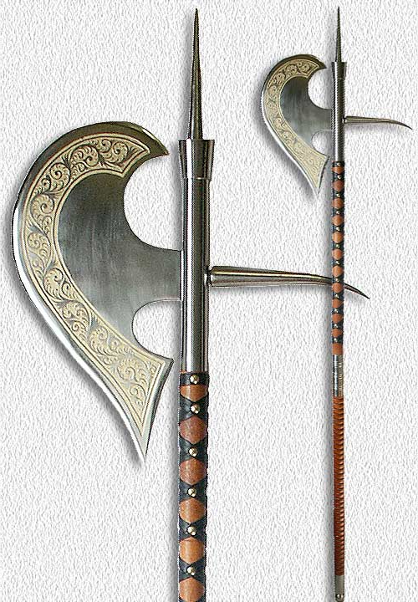
Ратное д е л о
Какое оружие на Руси называли секирой?
Ответ: боевой топор

Slide 21
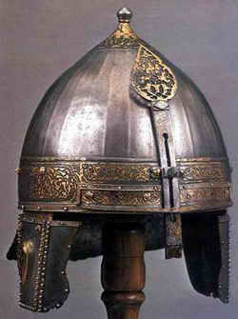
Рат н о е д е л о
Что такое шишак?
Ответ: шлем

Slide 22
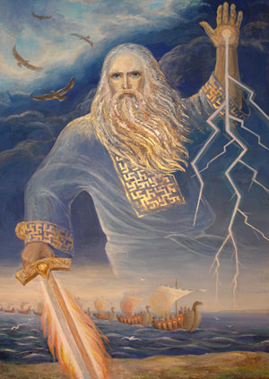
Религия славян
Бог грома и молнии у восточных славян, покровитель воинов и княжеской дружины?
Ответ: Перун

Slide 23
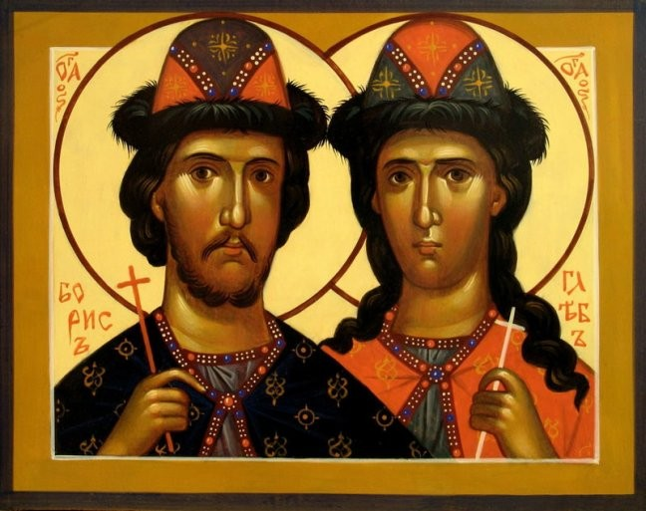
Религия славян
Первые русские святые, покровители земли Русской и княжеского рода?
Ответ: Борис и Глеб

Slide 24
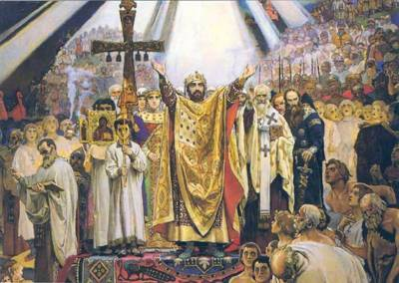
Религия славян
Официальная дата крещения Руси
Ответ: 988 год

Slide 25
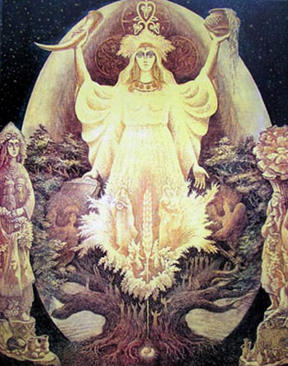
Верования славян
Богиня покровительница домашнего хозяйства , ткачества у древних славян
Ответ: Мокошь

Slide 26
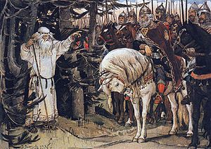
Верования славян
Языческие славянские жрецы , астрономы и звездочеты
Ответ: кудесники или волхвы

Slide 27
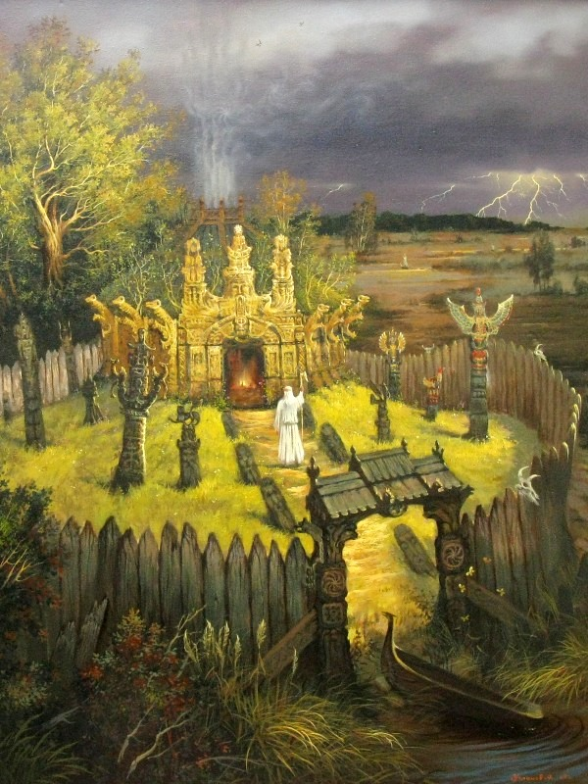
Религия славян
Название языческих святилищ у славян, где совершались жертвоприношения
Ответ: капища

Slide 28
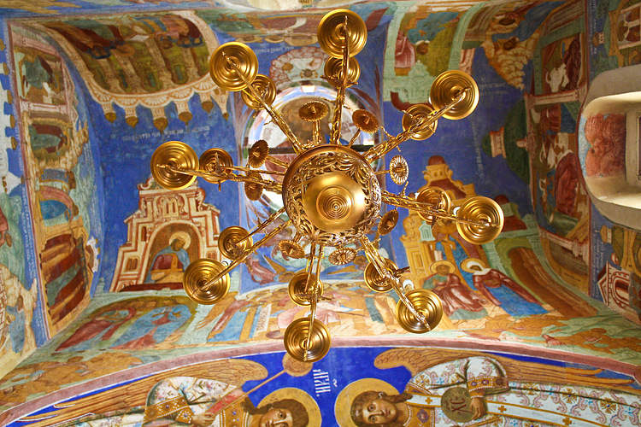
Культура
Живопись в храме по сырой штукатурке
Ответ: Фреска

Slide 29
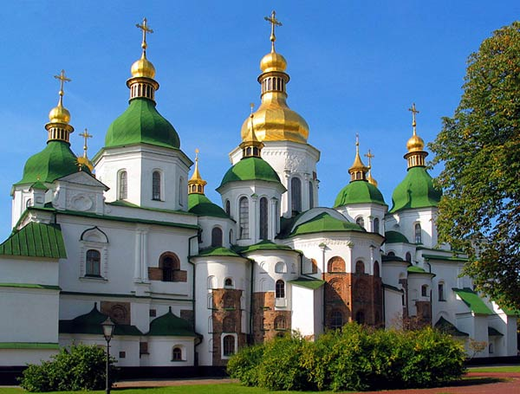
Культура
Как называли главный храм крещеной Руси, построенный Ярославом Мудрым в Киеве? .
Ответ: Софийский Собор

Slide 30
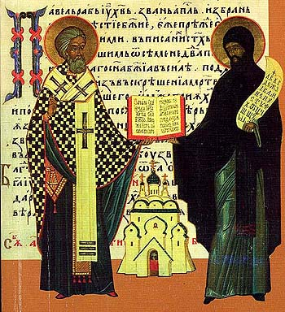
Культура
Братья-просветители, создатели славянской азбуки, проповедники христианства.
Ответ: Кирилл и Мефодий

Slide 31
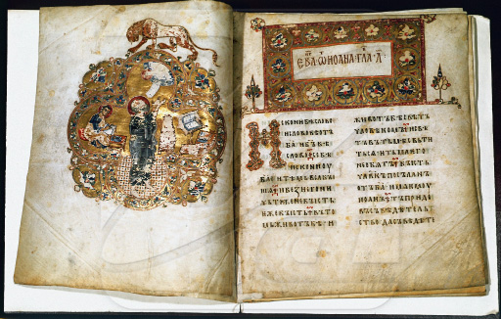
Культура
От XI - XII вв. до нас дошли 80 книг, 7 из которых имеют точную дату написания. Древнейшая из них была переписана в 1056-1057 гг. для новгородского посадника. Как называется эта книга?
Ответ: « Остромирово Евангелие»

Slide 32
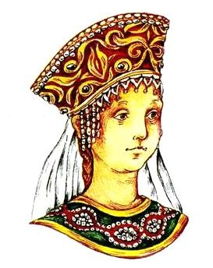
Культура
Головной убор женщины
Ответ: Кокошник

Slide 33
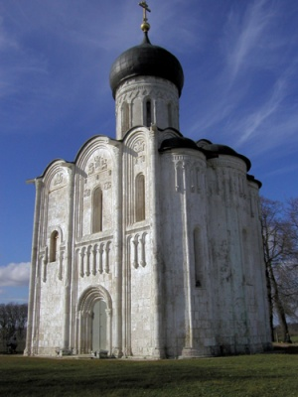
Культура
В память об Изяславе, сыне Андрея Боголюбского, был возведен этот храм
Ответ: Покрова на Нерли

